Slide 1

实验8： Socket网络编程实验

Slide 2
实验8： 网络编程
目的
1) 掌握Socket的相关基础知识，学习Socket编程的基本函数和模式、框架。2) 掌握UDP、TCP协议及C/S和P2P两种模式的通信原理。
3) 掌握socket编程框架
内容
1）编程实现一个简单的聊天程序;
2）编程实现基于TCP协议的FTP客户端和服务器程序
设备
软件
云服务器一台，PC机2台；
PC机和云服务器上建立相应的开发环境；
报文捕获软件：Wireshark，其他软件

Slide 3
实验8： 网络编程
题目
1 实现一个简单的网络聊天程序
类似于QQ，no GUI；具体通信模式不限，可以是单纯的C/S，也可 C/S + P2P；具体协议不限，基于TCP，或TCP+UDP。
基本
功能
包括：A. 验证用户登录；B. 用户间文字聊天；
C. 用户之间传输文件，包括二进制大文件（比如100MB）。
高级
功能
包括：A. P2P模式下，支持NAT穿透（双NAT，查资料）； B. 离线文件和断点续传的支持；
C. 语音聊天。D. 支持群聊。

Slide 4
实验8： 网络编程
题目
2 实现FTP客户端和服务器程序
请严格遵照FTP协议（RFC 959）完成客户端和服务器程序，协议不必完全实现。
基本
功能
包括：A. 用户和口令的认证；B. 目录的各种操作（进入、创建、列表）；C. 文件上传和下载；文件包括文本文件和二进制文件。
高级
功能
包括：A.支持NAT穿透（单NAT）；
B. PASSIVE模式；EPSV
C.断点续传。

Slide 5
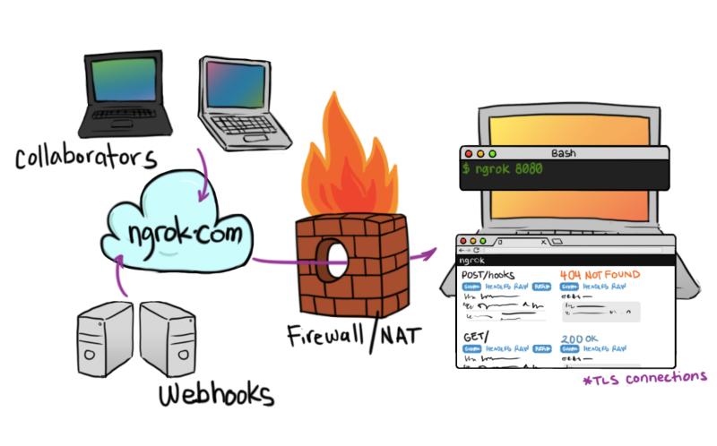
NAT+FW带来的连通性问题

Slide 6
FTP 采用 2 个 TCP 连接来传输文件：控制连接和数据连接。
控制连接用于连接21端口，传输控制命令；数据连接用于连接数据端口，传输其他（数据）。
数据连接——分为主动模式和被动模式

Slide 7
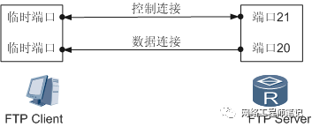
FTP 采用 2 个 TCP 连接来传输文件：控制连接和数据连接。
控制连接用于连接21端口，传输控制命令；数据连接用于连接数据端口，传输其他（数据）。
数据连接——分为主动模式和被动模式
主动模式——PORT/EPRT命令

Slide 8
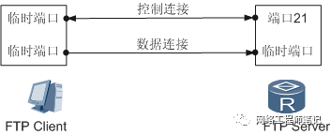
FTP 采用 2 个 TCP 连接来传输文件：控制连接和数据连接。
控制连接用于连接21端口，传输控制命令；数据连接用于连接数据端口，传输其他（数据）。
数据连接——分为主动模式和被动模式
被动模式——PASV/EPSV命令

Slide 9
C:>ftp 121.36.211.113
连接到 121.36.211.113。
220 (vsFTPd 3.0.3)
200 Always in UTF8 mode.
用户(121.36.211.113:(none)): ftp
331 Please specify the password.
密码:
230 Login successful.
ftp> quote PASV
227 Entering Passive Mode (192,168,0,113,243,142).
ftp> dir
200 PORT command successful. Consider using PASV.
150 Here comes the directory listing.
226 Directory send OK.

Slide 10
C:>telnet 121.36.211.113 21
220 (vsFTPd 3.0.3)
USER ftp
331 Please specify the password.
PASS ftp@
230 Login successful.
PASV
227 Entering Passive Mode (192,168,0,113,169,177).
169,177 = 256*169 + 177 = ‭43,441‬
C:\>telnet 121.36.211.113 43441
正在连接121.36.211.113...

Slide 11
root@zheng:/home/ftp/dirtest# netstat -nat
Active Internet connections (servers and established)
Proto Recv-Q Send-Q Local Address Foreign Address State
tcp 0 0 0.0.0.0:80 0.0.0.0:* LISTEN
tcp 0 0 192.168.0.113:43441 0.0.0.0:* LISTEN
tcp 0 0 0.0.0.0:21 0.0.0.0:* LISTEN
tcp 0 0 0.0.0.0:22 0.0.0.0:* LISTEN
tcp 192.168.0.113:21 111.19.43.181:12260 ESTABLISHED
tcp 0 0 192.168.0.113:20 111.19.43.181:3784 TIME_WAIT
tcp 0 0 192.168.0.113:21 111.19.43.181:12252 ESTABLISHED
tcp 0 0 192.168.0.113:20 111.19.43.181:3795 TIME_WAIT

Slide 12
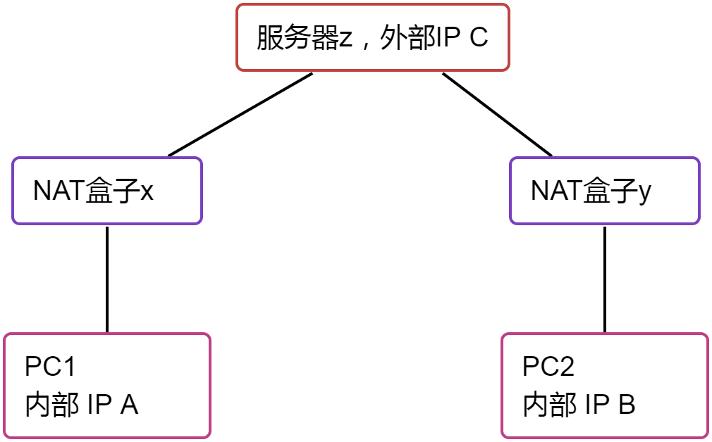
实验8： 网络编程
实验网络拓扑

Slide 13
实验8： 网络编程
根据测试和分析结果，编写测试报告
阅读指导书，理解具体要求
启动分组捕获软件（如Wireshark、tcpdump等）
编写server端和client端程序
阅读或设计网络通信系统的协议
C/S实现互联通信，测试并分析捕获的分组，分析协议实现情况，特别注意NAT。
设计程序的人机界面，设计程序框架

